Slide 1
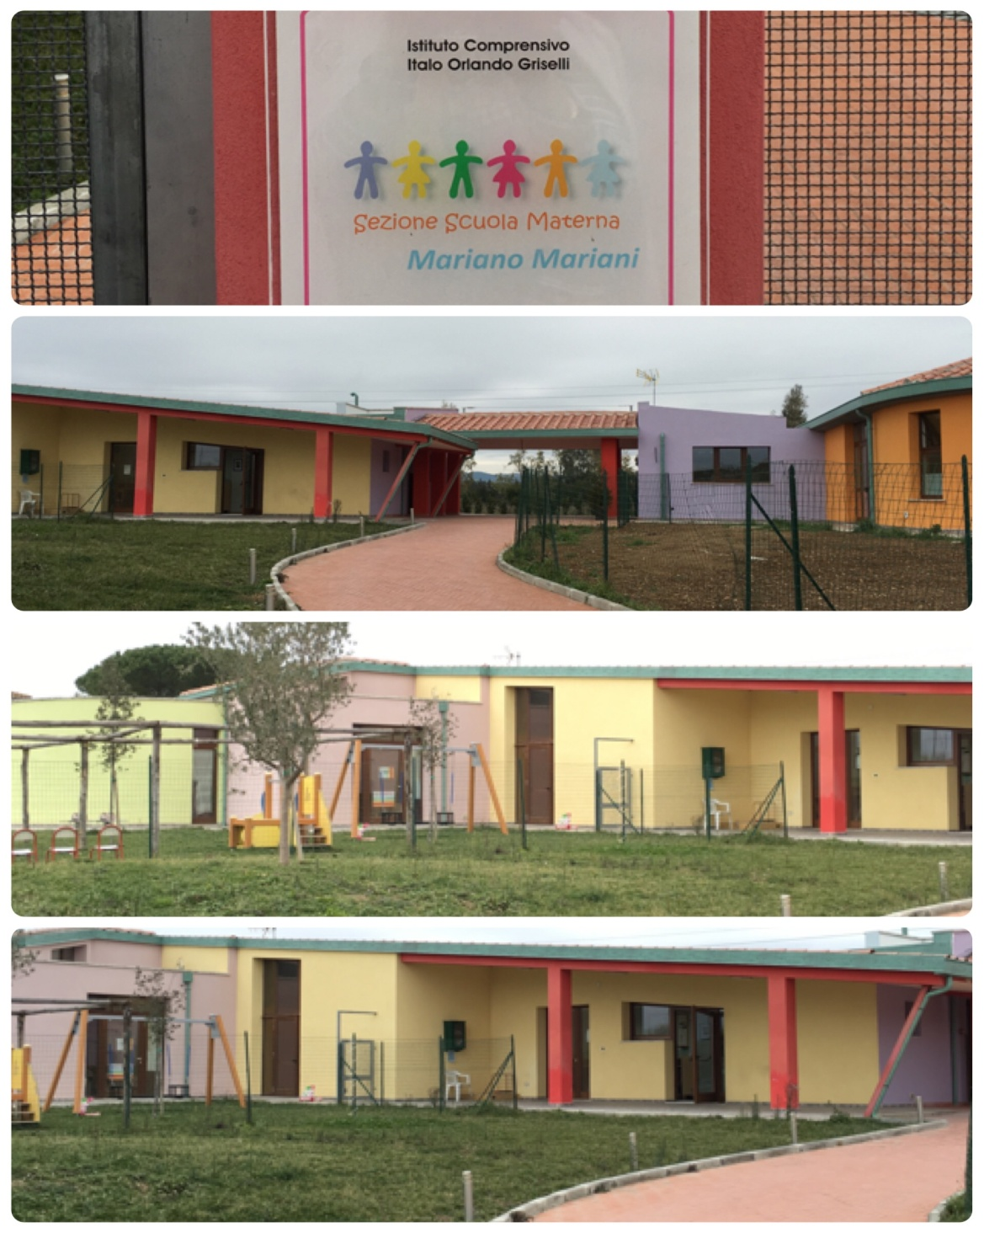
Istituto Comprensivo Griselli Montescudaio
Scuola dell’infanzia Mariano Mariani Fiorino

Slide 2
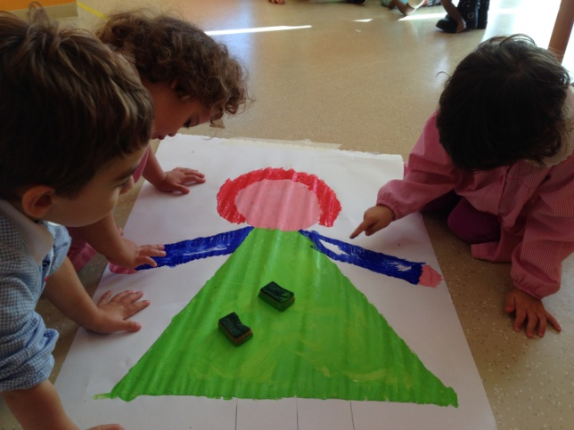
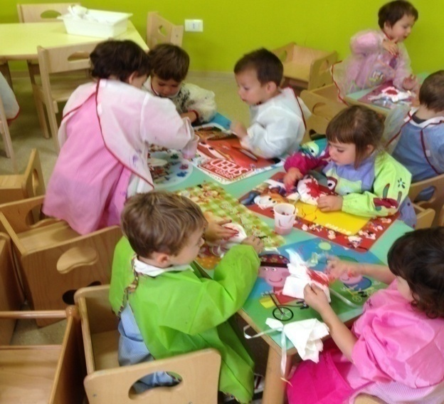
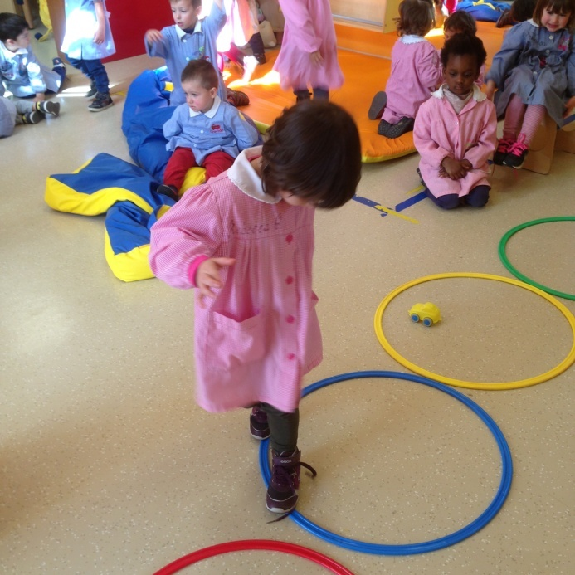
È UNA SCUOLA IN CUI
ciascun bambino
è protagonista del proprio apprendimento

Slide 3
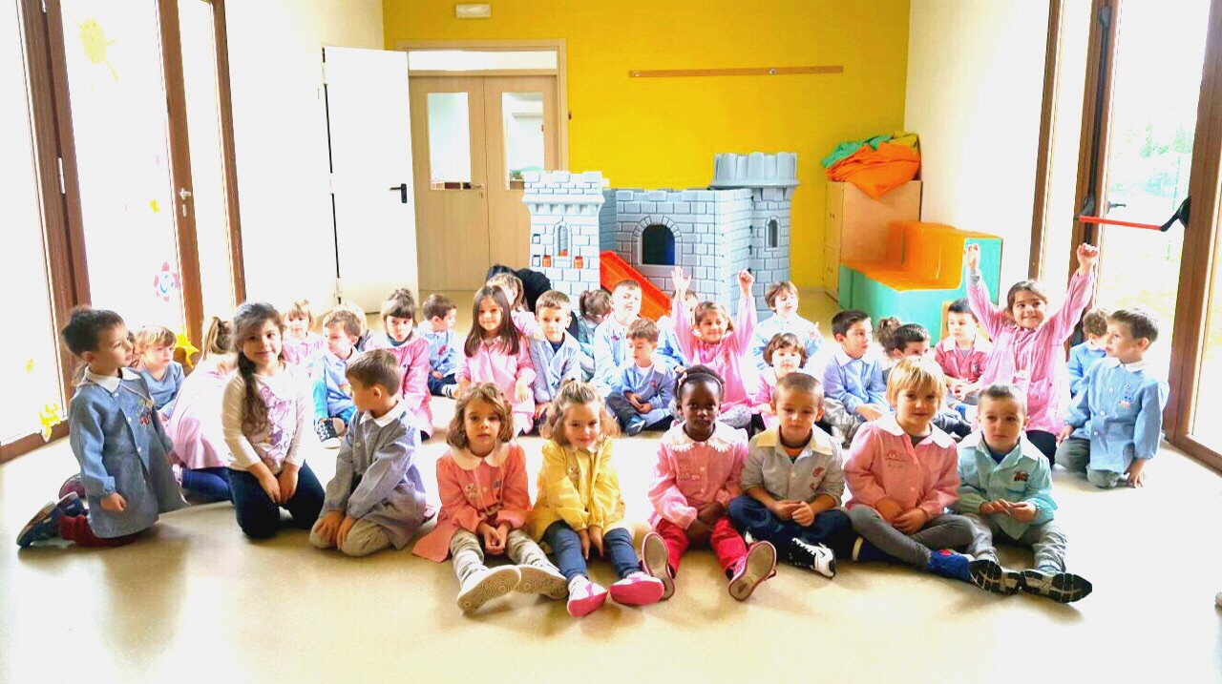
Scuola dell’infanzia “Mariano Mariani” Fiorino - Montescudaio
Via Contessa Carli
Tel.0586/630871
Email infanzia.fiorino@gmail.com
Coordinatore di plesso: Becherini Elisa
Coordinatore didattico: Conforti Donatella
Docenti: Becherini Elisa, Bellucci Vanna, Calva Alessia, Conforti Donatella, Rispo Rosaria, Marrone Maurizio
Educatrice: Palmigiano Annalisa
Collaboratori scolastici: Baldasserini Tania, Licchetta Marco
Genitori rappresentanti: Bacci Martina(sez. A), Cardinale Gioia (sez.B)

Slide 4
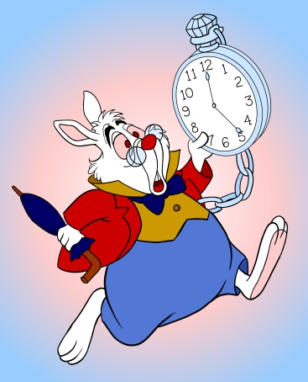
La scuola è aperta
dal Lunedì al Venerdì
dalle ore 8.00 alle ore 16.00
La giornata scolastica
08.00 - 09.15 accoglienza dei bambini
09.15 - 10.00 riti d’ingresso
10.00 - 10.30 igiene personale e colazione
10.30 - 12.00 incontro per la condivisione di attività programmate
12.00 uscita antimeridiana;
12.00 - 12.30 preparazione al pranzo
12.30 - 13.30 pranzo
14.00 prima uscita pomeridiana
14.00 - 15.30 gioco libero e/o guidato e attività di sezione
15.30 - 16.00 seconda uscita pomeridiana

Slide 5
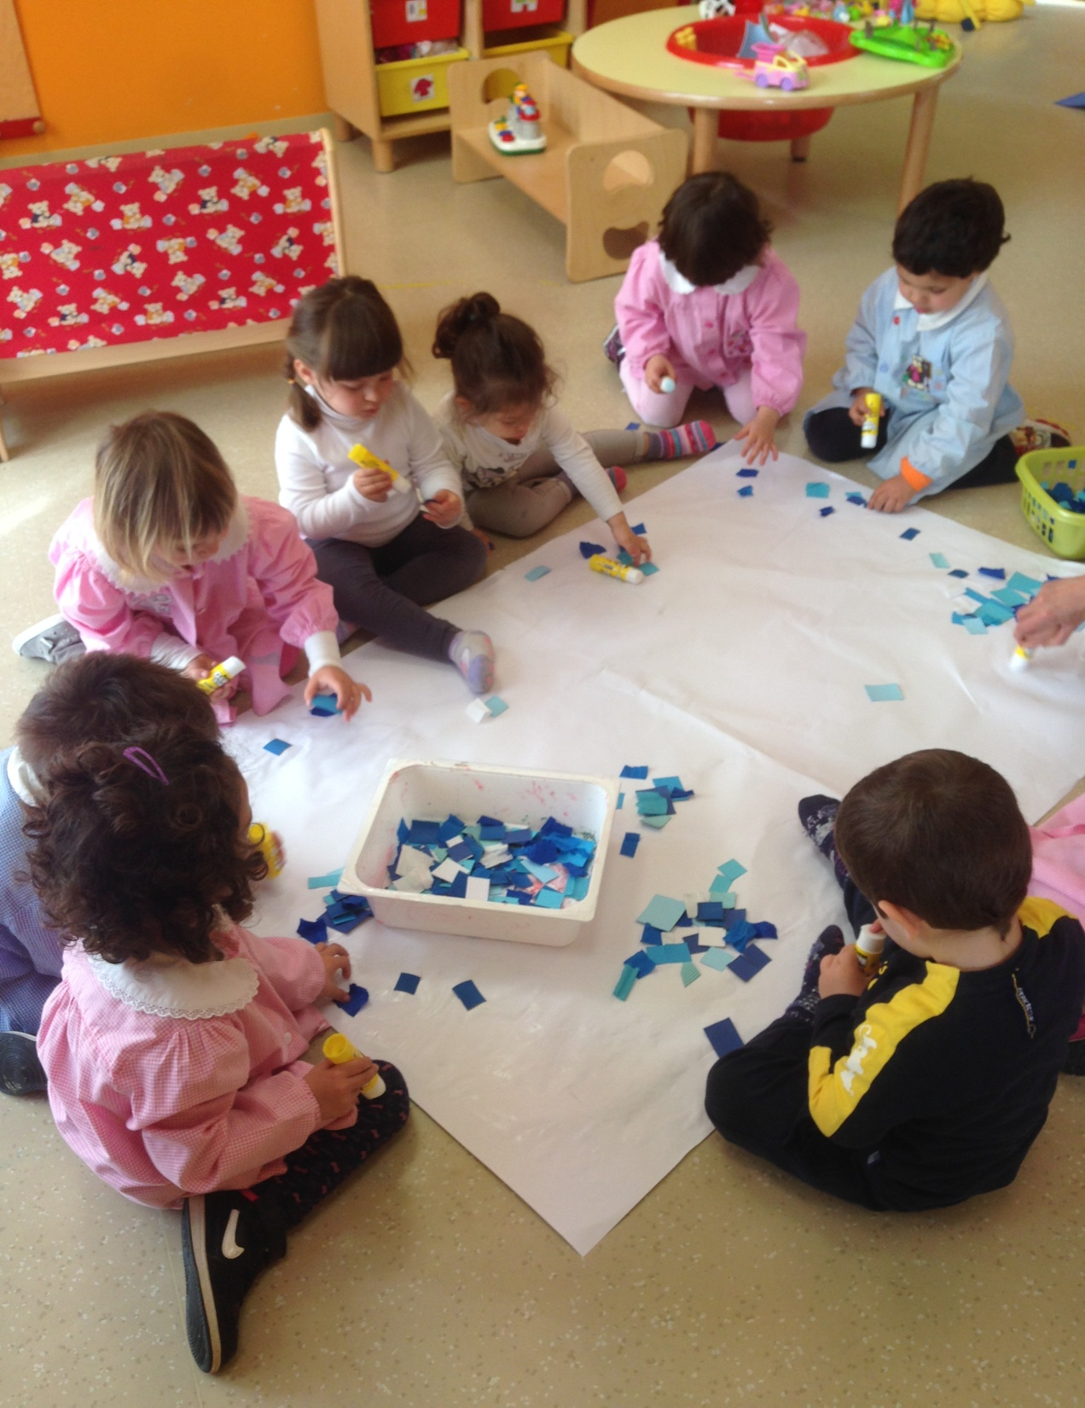
I nostri progetti
Progetto accoglienza
Progettazione annuale
Progetto di lingua Inglese
Progetto continuità con il nido
e con la Scuola Primaria
Progetto Ventaglio
Progetto musica

Slide 6
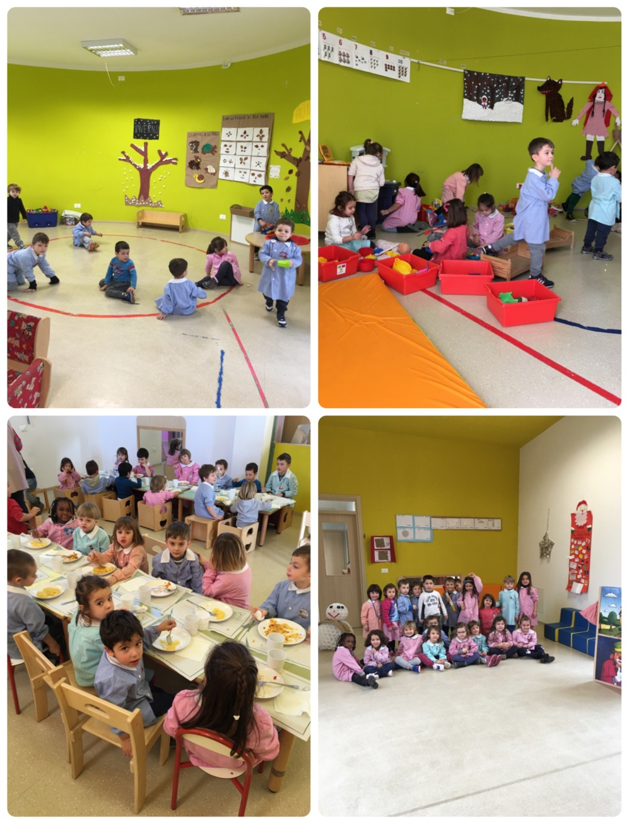
I nostri spazi interni…
due sezioni
un ingresso per l’accoglienza
un ampio salone
una sala insegnanti

Slide 7
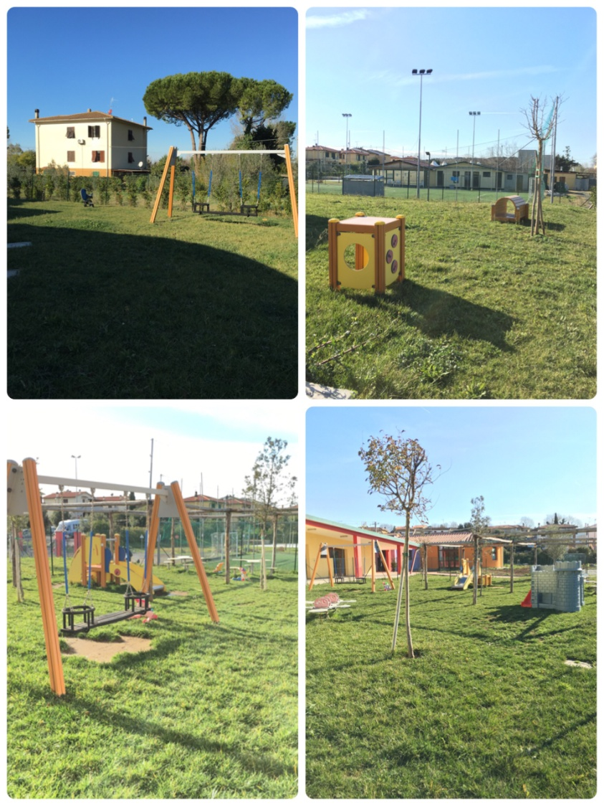
…ed esterni
La nostra scuola è circondata da un ampio giardino con giochi

Slide 8
SCELTE EDUCATIVE-DIDATTICHE
La metodologia della nostra scuola nasce
dall’attenzione alla
RELAZIONE BAMBINO-ADULTO
3 ANNI
Durante il primo anno di frequenza i bambini vivono
l’esperienza dell’inserimento
e del distacco e
sperimentano con il proprio corpo
attraverso
“il fare e l’agire”
5 ANNI
I bambini che hanno vissuto in modo armonico le tappe precedenti sono
“sicuri” nell’ambiente e “autonomi”
ed hanno un forte bisogno di conoscenza
4 ANNI
I bambini considerano
“l’altro” come “amico”
ed iniziano ad interiorizzare
“le regole “ e a “fare da sé”

Slide 9
L’ INSEGNANTE
Ha un atteggiamento positivo, rassicurante e sereno
Si pone in ascolto
Valorizza il bambino in tutte le sue espressioni
Vive tutte le proposte educative con il bambino
L’adulto (insegnante o genitore),
che ha fiducia nelle possibilità del bambino,
gli permette di crescere.

Slide 10
Progetto Accoglienza
nuovi iscritti
L’ingresso alla scuola dell’infanzia è per ogni bambino un momento importante
per la carica affettiva che vi è in gioco
Per questo viene predisposto loro il Progetto Accoglienza
Protagonisti - il bambino, la famiglia, la
scuola
Finalità - favorire l’adattamento a
scuola e l’integrazione
nel nuovo ambiente
- favorire un sereno distacco
dalla famiglia

Slide 11
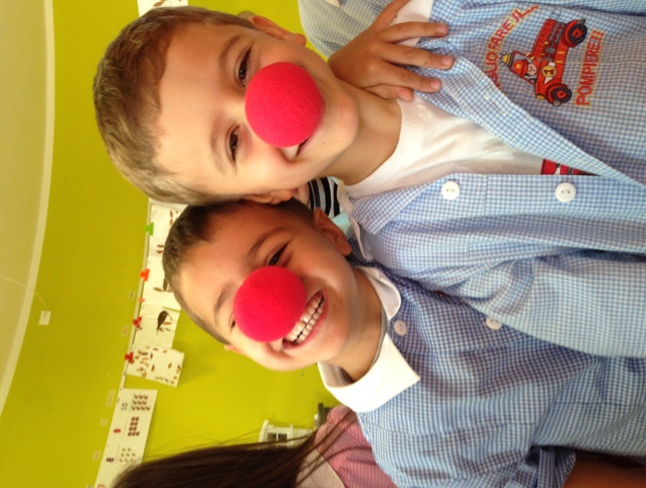
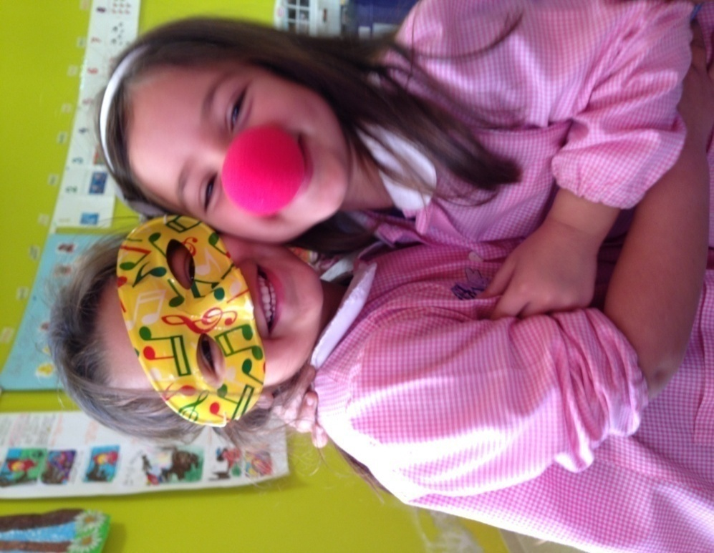
VI ASPETTIAMO!

